Slide 1
INSTRUMENTE INTELIGENTE PENTRU BUNĂSTARE SOCIALĂ
Laura Dioşan
Tema 2
Facultatea de Matematică și Informatică
Universitatea Babeș-Bolyai

Slide 2
Vom vorbi despre…
Rezolvarea de probleme – ca orice curs de informatică
Tehnici pentru rezolvarea problemelor dificile (hard-problems)

Slide 3
Tehnici pentru rezolvarea problemelor dificile (hard-problems)
Pentru om, dar și pentru calculator – probleme dificile computațional (spațiu de căutare imens)
  Exemple:
    Probleme combinatoriale
    Probleme de optimizare
Pentru calculator (pentru oameni fiind relativ simple) – ill-posed problems
  Nu pot fi formalizate foarte ușor
  Există doar câteva exemple complete și multe incomplete sau incosistente
  Exemple:
    Recunoașterea caracterelor
    Recunoașterea vorbirii

Slide 4
Tehnici pentru rezolvarea problemelor dificile (hard-problems)
Ill-posed problems
  Metodele de rezolvare trebuie să poată
    Extrage modele din exemple (să învețe)
    Lucra în medii dinamice (să se (auto)adapteze)
    Lucra cu date cu zgomot, incomplete sau incosistente (să fie robuste)
    Furniza un rezultat înt-un timp rezonabil (să fie eficiente)

Slide 5
Probleme de optimizare
Identificarea unuia sau mai multor elemente într-un spațiu de căutare care optimizează (min sau max) unul sau mai multe obiective și satisfac una sau mai multe cosntrângeri
Provocări
  Spațiul de căutare
    Mare
    Constrângeri complexe
    Discret (probleme combinatoriale de planificare, alocare sau selecție) sau continu (estimări de parametri, minimizarea energiei, etc.)
  Funcțiile obiectiv
    Black-box
    Multi-modale
    Cu zgomot
    Multi-obiectiv

Slide 6
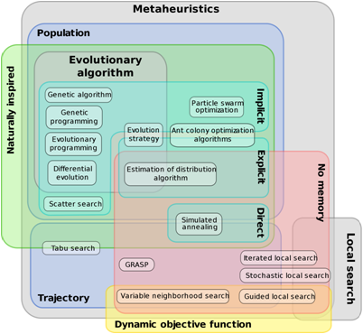
Probleme de optimizare
Tehnici de rezolvare
  Deterministe
    Metode convexe de optimizare (https://web.stanford.edu/~boyd/cvxbook/)
      Metode de gradient
      Metoda lui Newton
      Metoda punctului interior
  Non-deterministe (probabilistice)
    Monte Carlo simulations
    Metaeuristici
      Schema de căutare – bazate pe
        Traiectorie
        Populații
      Zona de căutare
        Locale
        Globale
      Metafora de la baza lor
        Biologică (EAs)
        Interacțiune socială (PSO, ACO)
        Fizică (HC, SA, TS)

Slide 7
Referințe utile
S. Boyd, L. Vandenberghe, Convex Optimization,
Cambridge University Press, 2004, https://web.stanford.edu/~boyd/cvxbook/
S. P. Bradley, A. C. Hax, T. L. Magnanti, Applied Mathematical Programming, Addison-Wesley, 1977 http://web.mit.edu/15.053/www/AMP.htm
S. Luke: Essentials of Metaheuristics, Lulu, second edition, 2013, http://cs.gmu.edu/~sean/book/metaheuristics
Z. Michalewicz, D. Fogel: How to Solve It. Modern Heuristics. Springer, 1999 https://paginas.fe.up.pt/~mac/ensino/docs/OR/HowToSolveIt/Chapters_1-6_How_to_Solve_It_Modern_Heuristics.pdf
J. Brownlee: Clever Algorithms. Nature-inspired Programming Recipes, 2011, http://www.CleverAlgorithms.com

